Slide 2
PARTICIPAÇÃO SOCIAL
Ciclos de Planejamento Participativo
Elaboração LOA
Prefeitura e CMF nos Bairros
Fortaleza 2040
2014 – 2016
132 eventos
Eleição dos agentes de cidadania
Aproximadamente 22.000 participantes
2017
Jangurussu, Bom Jardim, Vicente Pinzon e Pirambu
2015 - 2016
8.445 participantes - Eventos participativos
3.404 participantes - Reuniões de bairros
Instâncias Municipais de Controle e Participação Social
112 conselhos locais de saúde,
06 conselhos regionais de saúde e
30 conselhos municipais de políticas públicas

Slide 3
PROCESSO PARTICIPATIVO
Ppa 2018-2021
ENCONTROS REGIONAIS E TERRITORIAIS
REGIONAL | ENCONTROS REGIONAIS |  | ENCONTROS TERRITORIAIS
 | QUANTIDADE | Nº DE PARTICIPANTES | BAIRROS | PARTICIPANTES | PROPOSTAS APRESENTADAS
I | 1 | 93 | 14 | 173 | 148
II | 1 | 36 | 19 | 481 | 79
III | 1 | 27 | 8 | 116 | 53
IV | 1 | 36 | 10 | 344 | 99
V | 1 | 123 | 15 | 64 | 83
VI | 1 | 95 | 18 | 220 | 104
TOTAL | 06 | 410 | 84 | 1398 | 566
CONSELHOS DE POLÍTICAS PÚBLICAS
Conselhos presentes: 21
Participantes: 75 conselheiros

Slide 4
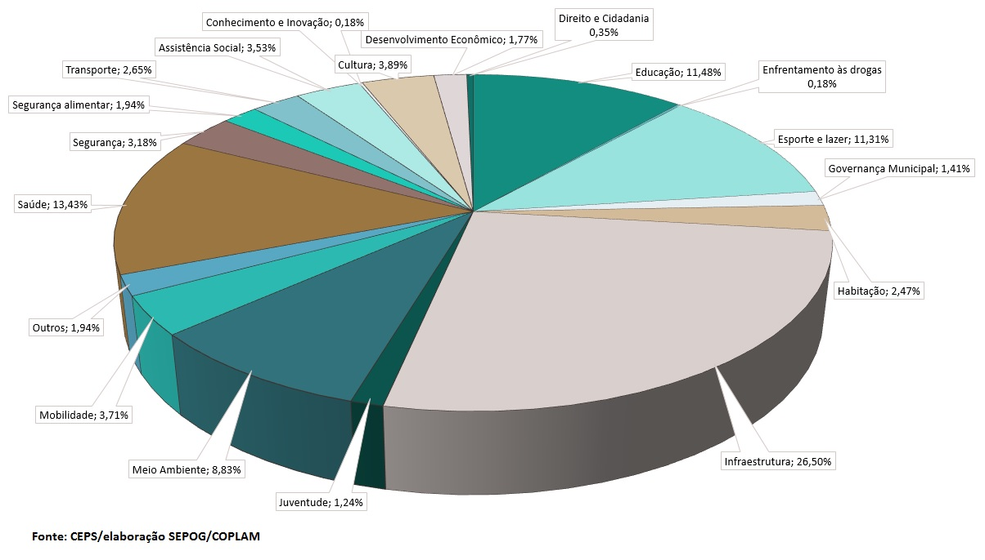
PROCESSO PARTICIPATIVO
Ppa 2018-2021
CONSOLIDADO DAS PROPOSTAS PRIORIZADAS NO PROCESSO DE PARTICIPAÇÃO POPULAR
ÁREA TEMÁTICA | PROPOSTAS
Infraestrutura | 150
Saúde | 76
Educação | 65
Esporte e lazer | 64
Meio ambiente | 50
Cultura | 22
Mobilidade | 21
Assistência social | 20
Segurança | 18
Transporte | 15
Habitação | 14
Outros | 11
Segurança alimentar | 11
Desenvolvimento econômico | 10
Governança Municipal | 8
Juventude | 7
Direito e cidadania | 2
Conhecimento e inovação | 1
Enfrentamento às drogas | 1
TOTAL | 566
Fonte : CEPS/elaboração SEPOG/COPLAM

Slide 5
SUMÁRIO
VOLUME I
Mensagem do Prefeito
Projeto de Lei
Sumário
Introdução
Fortaleza Hoje
A Formação Histórica da Cidade
O Perfil Socioeconômico
Estrutura Etária da População
Economia de Fortaleza
Estágio Atual do Desenvolvimento Social
Qualidade de Vida da População na Cidade Integrada, Acessível e Justa
Desenvolvimento da Cultura do Conhecimento
Saúde e Bem-estar
O Processo Participativo
Orientação Estratégica do Governo
Eixos, Resultados Estratégicos e Áreas Temáticas
Matriz Programática Intersetorial do Governo
O PPA em Resultados e Grandes Números
1. Agenda Estratégica de Governo – Resultados Sintéticos
2. Financiamento do Plano
6. Gestão do PPA
Gerenciamento e Responsabilidade
Avaliação e Revisão do PPA 2018-2021
7. Apêndices
Especificações das Fontes de Recursos
Especificações dos Indicadores
Glossário
VOLUME II
RELATÓRIOS PPA 2018-2021
Relatório I – Demonstrativo Consolidado da Programação Orçamentária por Eixo e Área Temática
Relatório II – Descritivo dos Programas de Governo por Eixo, Resultado Estratégico e Área Temática
Relatório III – Programas por Unidade Orçamentária
Relatório IV – Demonstrativo por Órgão, Programa e Fonte
Relatório V – Regionalização das Ações e Metas Físicas dos Programas Finalísticos
Relatório VI – Regionalização das Ações e Metas Financeiras dos Programas Finalísticos
Relatório VII – Demonstrativo por Função e Subfunção

Slide 6
Alguns PRINCIPAIS INDICADORES
Gestão por resultados
INDICADOR | 2016 | 2021
Velocidade média de ônibus em vias com faixas exclusivas (km/h) | 23,15 | 25,00
Taxa de Mortalidade Infantil (por mil nascidos vivos) | 11,70 | 9,70
Cobertura das Equipes de Atenção Primária à Saúde (ESF+EACS) | 64,84 | 71,00
% de Bairros beneficiados pelas ações de cultura | 64,50 | 85,00
Índice de Desenvolvimento da Educação Básica da Rede Municipal de Fortaleza (IDEB) - Anos Iniciais | 5,40 | 6,30
Taxa de alunos matriculados em educação de tempo integral (%) | 23,00 | 40,00
Jovens beneficiados pelos Programas de Políticas Públicas da Juventude (UND) | 151.034 | 259.000
Taxa de Mortes por acidentes no trânsito (morte por 10 mil veículos) | 2,63 | 1,60
Taxa de espaços públicos adotados(%) | 15,00 | 30,00
% Taxa de internação por condições sensíveis à Atenção Primária | 19,25 | 16,50
N° de jovens beneficiados com ações de prevenção ao uso de drogas ou de redução de danos | 1.194 | 6.400

Slide 7
DIRECIONAMENTO ESTRATÉGICO
EIXOS E RESULTADOS ESTRATÉGICOS
EIXO I – EQUIDADE TERRITORIAL e SOCIAL
Fortaleza Segura, Inclusiva e Justa - Territórios com redução das desigualdades sociais e integrados à sociabilidade urbana.
EIXO II - CIDADE INTEGRADA ACESSÍVEL E JUSTA
Fortaleza da Mobilidade - Melhoria da forma e acessibilidade urbana.
EIXO III – VIDA COMUNITÁRIA, ACOLHIMENTO E BEM-ESTAR
Fortaleza Saudável - Melhoria da saúde da população.
Fortaleza Segura Inclusiva e Justa - Comunidade acolhedora, inclusiva, com valorização e respeito à diversidade.
Fortaleza da Juventude -Promover atenção integral à juventude com ênfase na inserção produtiva e social.
EIXO IV– DESENVOLVIMENTO DA CULTURA E DO CONHECIMENTO
Fortaleza do Conhecimento - População com acesso à educação de qualidade, ao conhecimento e aos bens culturais.
EIXO V – QUALIDADE DO MEIO AMBIENTE E DOS RECURSOS NATURAIS
Fortaleza Sustentável - Recursos naturais protegidos e qualidade do meio ambiente assegurada
EIXO VI - DINAMIZAÇÃO ECONÔMICA E INCLUSÃO PRODUTIVA
Fortaleza Produtiva e Inovadora - Desenvolvimento econômico sustentável, solidário, competitivo e dinamizado.
EIXO VII - GOVERNANÇA MUNICIPAL
Fortaleza Planejada e Participativa - Gestão planejada e participativa dos serviços públicos, com foco no acolhimento, equilíbrio fiscal e transparência.

Slide 8
DISTRIBUIÇÃO DOS RECURSOS POR EIXO 2018 – 2021 (R$)
DIRECIONAMENTO ESTRATÉGICO
EIXO / RESULTADO ESTRATÉGICO | 2018 - 2021 | (%)
Eixo I - Equidade Territorial e Social | 2.320.857.034 | 11,00
Fortaleza Segura- Inclusiva e Justa - Territórios com redução das desigualdades sociais e integrados à sociabilidade urbana | 2.320.857.034
Eixo II - Cidade Integrada- Acessível e Justa | 1.238.642.134 | 6,00
Fortaleza da Mobilidade - Melhoria da forma e acessibilidade urbana | 1.238.642.134
Eixo III - Vida Comunitária- Acolhimento e Bem-Estar | 7.137.373.658 | 35,00
Fortaleza da Juventude - Promover atenção integral à juventude com ênfase na inserção produtiva e social | 86.563.190
Fortaleza Saudável - Melhoria da saúde da população | 6.660.599.690
Fortaleza Segura Inclusiva e Justa - Comunidade acolhedora- inclusiva- com valorização e respeito à diversidade | 390.210.778
Eixo IV - Desenvolvimento da Cultura e do Conhecimento | 7.137.329.918 | 35,00
Fortaleza do Conhecimento - População com acesso à educação de qualidade- ao conhecimento e aos bens culturais | 7.137.329.918
Eixo V - Qualidade do Meio Ambiente e dos Recursos Naturais | 1.390.761.655 | 7,00
Fortaleza Sustentável - Recursos naturais protegidos e qualidade do meio ambiente assegurada | 1.390.761.655
Eixo VI - Desenvolvimento Econômico e Inclusão Produtiva | 301.188.264 | 1,00
Fortaleza Produtiva e Inovadora - Desenvolvimento econômico sustentável- solidário- competitivo e dinamizado | 301.188.264
Eixo VII - Governança Municipal | 1.057.073.058 | 5,00
Fortaleza Planejada e Participativa - Gestão planejada e participativa dos serviços públicos- com foco no acolhimento- equilíbrio fiscal e transparência | 1.057.073.058
TOTAL | 20.583.225.721 | 100,00

Slide 9
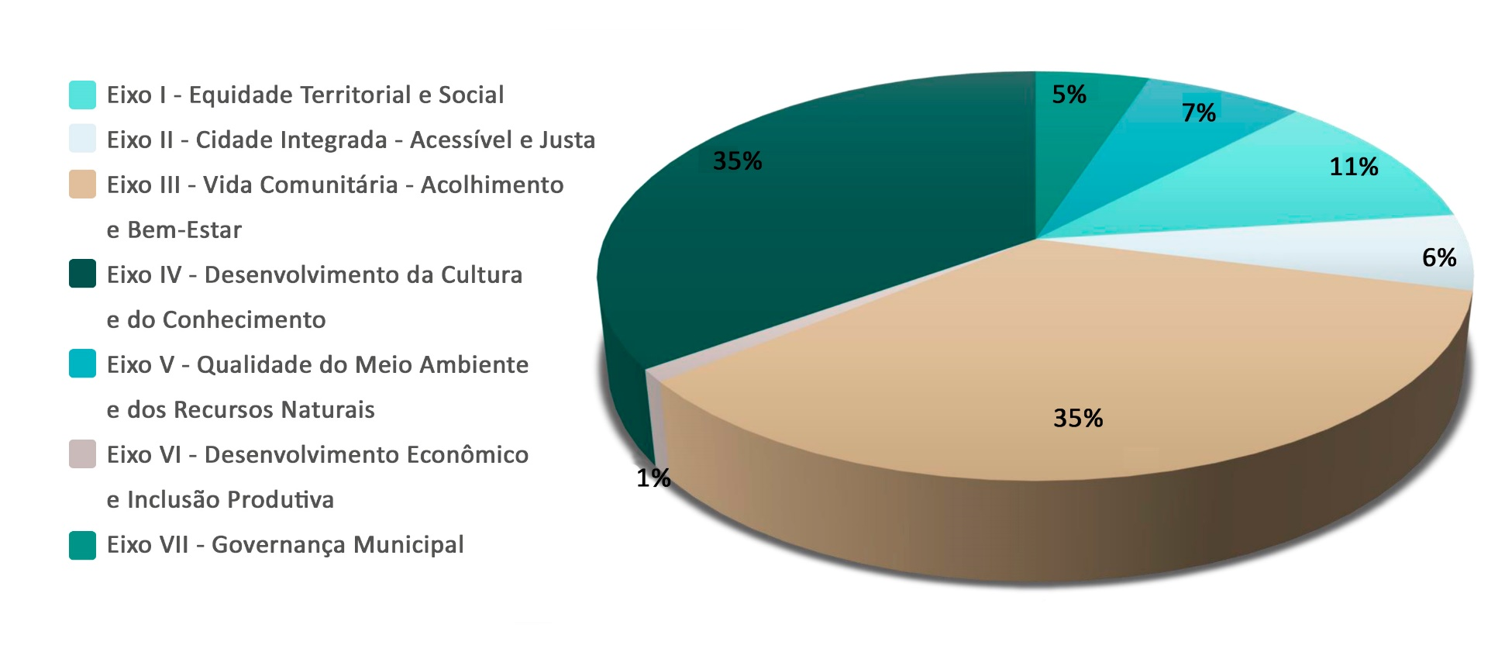
DISTRIBUIÇÃO DOS RECURSOS POR EIXO 2018 - 2021
DIRECIONAMENTO ESTRATÉGICO

Slide 10
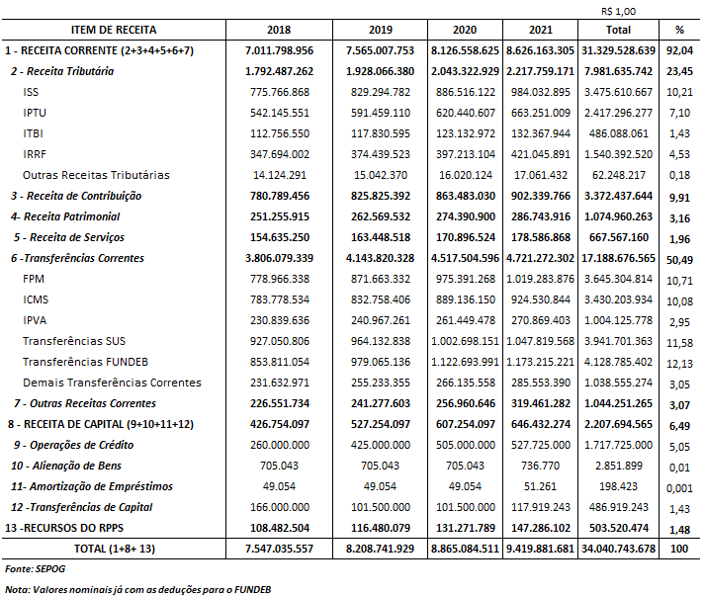
RECEITAS PROJETADAS 2018 - 2021
RESULTADOS E GRANDES NÚMEROS

Slide 11
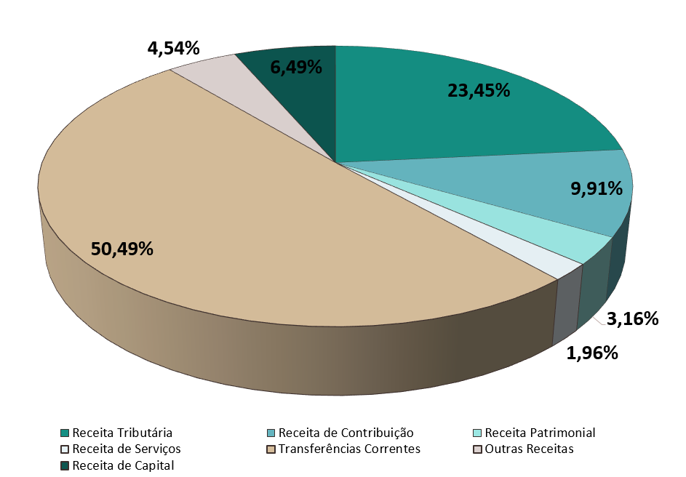
COMPOSIÇÃO DA RECEITA
RESULTADOS E GRANDES NÚMEROS

Slide 12
DISPÊNDIOS POR TIPO DE Programa
RESULTADOS E GRANDES NÚMEROS
DESPESAS POR CATEGORIA ECONÔMICA E NATUREZA

Slide 13
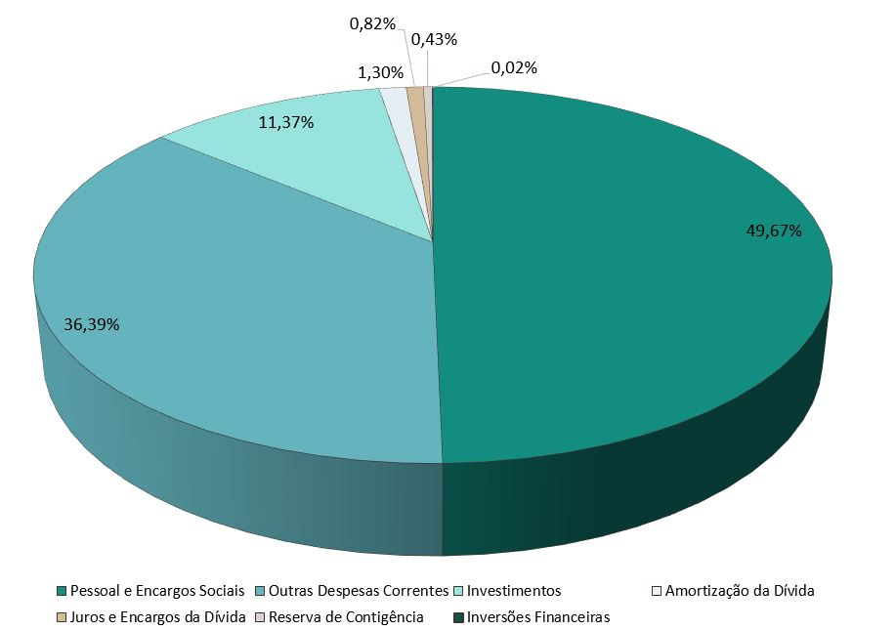
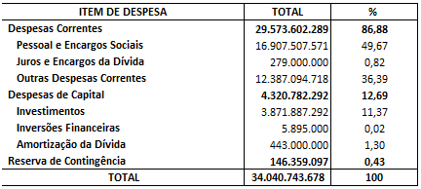
RESULTADOS E GRANDES NÚMEROS
Distribuição das DESPESAS POR CATEGORIA ECONÔMICA E NATUREZA 2018 - 2021

Slide 14
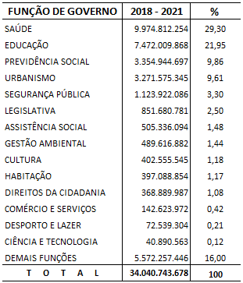
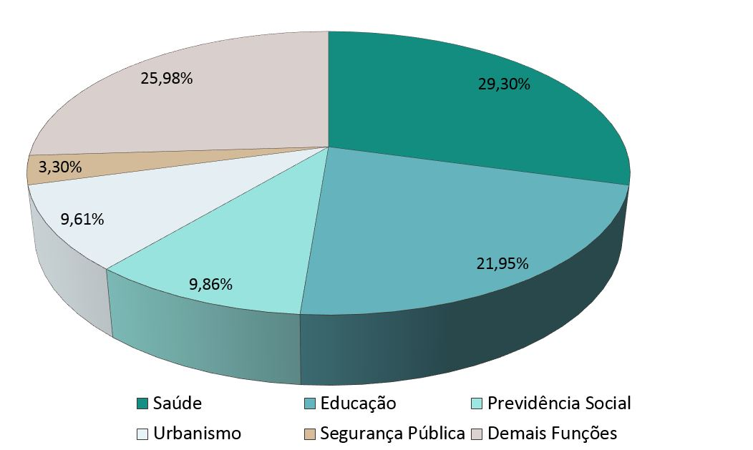
DISPÊNDIOS POR FUNÇÃO 2018 - 2021
RESULTADOS E GRANDES NÚMEROS

Slide 15
PPA EM RESULTADOS E GRANDES NÚMEROS
 |  |  | META LIMITE |  | VALORES PREVISTOS(R$) |  | VALORES PREVISTOS(%)
INDICADOR | DEFINIÇÃO DE META |  | 2018 | 2019-2021 | 2018 | 2019 -2021 | 2018 (%) | 2019 -2021 (%)
Educação | Mínimo de 25% da RLIT |  | 1.010.693.460 | 3.533.599.277 | 1.041.014.264 | 3.639.607.256 | 25,75% | 25,75%
Saúde | Mínimo de 15% da RLIT |  | 606.416.076 | 2.120.159.566 | 1.041.014.264 | 3.639.607.255 | 25,75% | 25,75%
Op. Crédito | Máximo de 16% da RCL |  | 1.019.713.756 | 3.551.683.342 | 260.000.000 | 1.457.725.000 | 4,08% | 6,57%
Serv. Da Dívida Pública | Máximo de 11,5% da RCL |  | 732.919.262 | 2.552.772.402 | 175.000.000 | 547.000.000 | 2,75% | 2,46%
% Despesa com Pessoal em Relação à Receita Corrente Líquida | Abaixo do Limite Prudencial (51,3%) da RCL |  | 3.097.380.533 | 10.788.238.151 | 3.074.627.489 | 10.323.543.008 | 48,24% | 46,51%
 | 2018 |  | 2019 -2021
RLIT - Receita Líquida de Impostos e Transferências | 4.042.773.841 |  | 14.134.397.106
RCL - Receita Corrente Líquida | 6.373.210.974 |  | 22.198.020.886
METAS DOS INDICADORES PARA CUMPRIMENTO LEGAL - CF e LRF

Slide 16
RESULTADOS E GRANDES NÚMEROS
Principais Investimentos 2018 - 2021
AÇÕES | VALOR
HABITAÇÃO
APOIAR A IMPLANTAÇÃO DE INFRAESTRUTURA - PROGRAMA MINHA CASA MINHA VIDA | 265.427.027
URBANISMO
REALIZAÇÃO DE OBRAS DE MANUTENÇÃO DO PARQUE DE ILUMINAÇÃO PUBLICA | 234.170.529
AMPLIAÇÃO E RECUPERAÇÃO DO SISTEMA DE DRENAGEM | 162.523.474
DESAPROPRIAÇÃO, INDENIZAÇÃO, LICENÇAS E DESPESAS AFINS | 124.353.145
IMPLANTAÇÃO, RESTAURAÇÃO E AMPLIAÇÃO DE OBRAS DE MOBILIDADE | 106.478.705
CONSTRUÇÃO DE EQUIPAMENTOS PÚBLICOS | 106.360.510
ELABORAÇÃO DE ESTUDOS, PROJETOS E ORÇAMENTOS | 86.942.698
IMPLANTAÇÃO, RESTAURAÇÃO E AMPLIAÇÃO DE EQUIPAMENTOS DE MOBILIDADE | 85.741.136
IMPLANTAÇÃO, RECUPERAÇÃO E AMPLIAÇÃO DA INFRAESTRUTURA VIÁRIA | 70.400.796
CONSTRUÇÃO, AMPLIAÇÃO E PAVIMENTAÇÃO DE VIAS E URBANIZAÇÃO DE ESPAÇOS PÚBLICOS | 42.872.086
IMPLANTAÇÃO, RECUPERAÇÃO E AMPLIAÇÃO DE EQUIPAMENTOS TURÍSTICOS | 41.872.086
CULTURA
CONSTRUÇÃO, AMPLIAÇÃO E REFORMA DE EQUIPAMENTOS CULTURAIS | 175.985.958
EDUCAÇÃO
MANUTENÇÃO E QUALIFICAÇÃO DO ENSINO FUNDAMENTAL | 116.073.807
CONSTRUÇÃO DE ESCOLAS EM TEMPO INTEGRAL | 112.124.373
CONSTRUÇÃO DE EQUIPAMENTOS DE EDUCAÇÃO | 63.488.424
CONSTRUÇÃO DE UNIDADES ESCOLARES - ENSINO FUNDAMENTAL | 56.706.005
CONSTRUÇÃO, AMPLIAÇÃO E REFORMA DE PRÉDIOS PÚBLICOS | 55.190.556
CONSTRUÇÃO DE CENTROS DE EDUCAÇÃO INFANTIL | 54.453.661
SAÚDE
CONSTRUÇÃO DE UM ANEXO PARA EMERGÊNCIA DO IJF | 97.630.050
IMPLANTAÇÃO DOS PONTOS DE ATENÇÃO ESPECIALIZADA A SAÚDE | 77.579.000
AMPLIAÇÃO, REFORMA E AQUISIÇÃO DE EQUIPAMENTOS | 57.661.848
IMPLANTAÇÃO DE HOSPITAL | 46.960.563
CONSTRUÇÃO DE EQUIPAMENTOS DE SAÚDE | 42.872.086
IMPLANTAÇÃO DE UNIDADES DE SAÚDE | 39.200.000
SEGURANÇA PÚBLICA
IMPLANTAÇÃO DE EQUIPAMENTOS PARA O CONTROLE DE TRÁFEGO EM ÁREA DE FORTALEZA (GCTAFOR) | 75.511.861
ADMINISTRAÇÃO
AQUISIÇÃO E IMPLANTAÇÃO DE EQUIPAMENTOS, PRODUTOS E SERVIÇOS DE TIC | 48.712.155
IMPLANTAÇÃO E AMPLIAÇÃO DA INFRAESTRUTURA DA REDE DE TIC DA PMF - FIBRAFOR | 47.697.821

Slide 17
ALGUMAS ENTREGAS DO PPA
Conclusão do IJF 2
4 Policlínicas
20 Escolas de Tempo Integral – ETIs
6 mil vagas em creches
3 novos CUCAS
13 mil unidades Habitacionais
Regularização de 38.100 habitações (Papeis da Casa)
Iluminação branca/LED em 100% das ruas de Fortaleza
Obras de requalificação de 60 Bairros (drenagem, pavimentação, esgotamento sanitário) – PROINFRA Corredor Gastronômico da Varjota
40 Areninhas
100% dos ônibus com ar-condicionado
Conclusão dos túneis da Via Expressa (Av. Padre Antônio Tomás e Av. Alberto Sá)
Túnel da Germano Franco Conclusão da Av. Aguanambi e requalificação da BR 116 para BRT 50 Células de Proteção Urbana Reforma de 200 praças WiFi nas praças

